Slide 1

2019中考数学复习
有效策略分析
常州市武进区湖塘实验中学 苏红芬

Slide 2

2019中考数学复习有效策略分析
第一轮复习是总复习的基础，是重点，侧重双基训练。
第二轮复习是第一轮复习的延伸和提高，应侧重培养学生的数学能力，是一个知识点综合、巩固、完善、提高的过程。
其主要目标是：完成各部分知识的梳理、归纳、糅合，使各部分知识成为一个有机的整体，注重数学思想的形成和数学方法的掌握，让学生能够从实际问题的背景中抽象出数学问题，运用相关知识和方法解决实际问题。
下面谈几点中考专题复习的策略：

Slide 3
2019中考数学复习有效策略分析
策略一：做到四个转变
1.变介绍方法为选择方法，突出解法的发现和运用.
2.变全面覆盖为重点讲练，突出中考热点问题.
3.变以量为主为以质取胜，突出讲练落实.
4.变以补弱为主为扬长补弱并举，突出因材施教

Slide 4
2019中考数学复习有效策略分析
策略二：强化通法通解
专题复习的课堂，应该着眼于学生的思维能力得到发展，关注学生分析与解决问题的悟性得到提高以及对问题的化归意识得到加强。借助典型问题展示“多题一解”和“一题多解”，不在于方法的罗列，而在于思路的分析和解法的对比，从而揭示最简或最佳的解法。所讲例题有针对性，体现一类方法(通法)，并适当进行拓展、举一反三。

Slide 5
2019中考数学复习有效策略分析
1.专题的选择：
一是要紧扣课标要求和数学基本思想方法，具有代表性；
二是要围绕热点、难点、重点和中考必考内容，具有针对性；
三是要确定核心专题：数学思想专题、动态问题、图形变换、操作性问题、几何图形与函数的综合问题。

Slide 6
2019中考数学复习有效策略分析
一、等腰三角形
二、直角三角形
存在性问题
三、平行四边形
四、菱形
五、矩形
苗红英

Slide 7
2019中考数学复习有效策略分析
一、轴对称型线段和的最小值
二、轴对称型线段差的最大值
三、平移型线段和的最小值
几何最值问题
四、旋转型线段和的最小值
五、“a+kb”型之“胡不归”
六、“a+kb”型之“阿氏圆”
七、点圆最值
八、线圆最值
苗红英

Slide 8
2019中考数学复习有效策略分析
一、 定点定长
二、定边定角（直角）
三、定边定角（锐角或钝角）
路径问题
之“圆弧型”
四、瓜豆原理
...
苗红英

Slide 9
2019中考数学复习有效策略分析
一、平行定距法
二、夹角定位法
三、瓜豆原理
路径问题
之“直线型”
四、建系解析法
...
苗红英

Slide 10
2019中考数学复习有效策略分析
先定性分析
路径问题
之“来回型”
再定量计算
苗红英

Slide 11
2019中考数学复习有效策略分析
一、构一线三直角相似
二、构一线三等角相似
角的处理策略（一）
三、构共边共角型相似
四、正切处理
...
苗红英

Slide 12
2019中考数学复习有效策略分析
一、倍半角模型
二、12345模型
角的处理策略（二）
三、角平分线处理
...
苗红英

Slide 13
2019中考数学复习有效策略分析
一、垂直处理策略
垂直有关的处理策略
二、“斜化直”策略
...
苗红英

Slide 14
2019中考数学复习有效策略分析
一、求一条定线段的垂直平分线
“斜化直”策略
二、求一条定直线过定点的垂线
三、求一个定点关于一条定直线的对称点
...
苗红英

Slide 15
2019中考数学复习有效策略分析
一、“宽高模型”
二、共边型的两个三角形面积问题
“面积问题”
...
苗红英

Slide 16
2019中考数学复习有效策略分析
一、折叠
二、旋转
三、新概念题
其他
四、尺规作图
五、探索规律
六、 分割剪拼
七、图表信息
八、格点问题 等等
苗红英

Slide 17
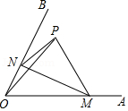
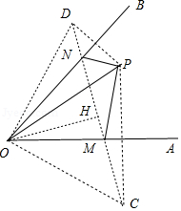
线段和差最值问题的处理策略
1.（2018滨州）如图，∠AOB＝60°，点P是∠AOB内的定点且OP＝ ，若点M、N分别是射线OA、OB上异于点O的动点，则△PMN周长的最小值是 ．

Slide 18
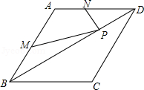
线段和差最值问题的处理策略
2.（2018青岛模拟）如图，菱形ABCD中，AB＝6，∠A＝120°，点M、N、P分别为线段AB、AD、BD上的任意一点，则PM+PN的最小值为 ．

Slide 19
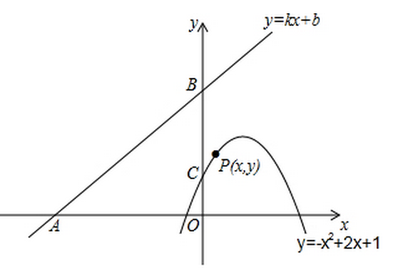
线段和差最值问题的处理策略
3.（2017•滨州）如图,直线y=kx+b（k、b为常数)分别与x轴、y轴交于点A(-4,0)、B(0,3),抛物线y=-x²+2x+1与y轴交于点C.若点E在抛物线y=-x²+2x+1的对称轴上移动,点F在直线AB上移动,求CE+EF的最小值 ．

Slide 20
线段和差最值问题的处理策略
4.（2018东营）在平面直角坐标系内有两点A、B，其坐标为A（﹣1，﹣1），B（2，7），点M为x轴上的一个动点，若要使 的值最大，则点M的坐标为 ．

Slide 21
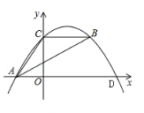
线段和差最值问题的处理策略
5.（2012咸宁）如图，抛物线y=ax²﹣10ax+c经过△ABC的三个顶点，已知BC∥x轴，点A在x轴上，点C在y轴上，OA=BC 且AC=BC．
（1）求抛物线的解析式；
（2）如图，若Q为直线AB上一点，直接写出|QC﹣QD|的取值范围．

Slide 22
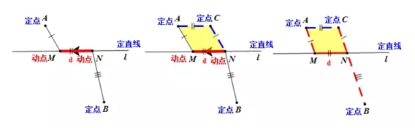
线段和差最值问题的处理策略
已知A、B是两个定点，M、N是直线l上的两个动点，M在N的左侧,且MN间长度恒定,在直线l上要求M、N两点，使得MA+MN+NB的值最小.

Slide 23
线段和差最值问题的处理策略
6.（2015常州一模）如图，每个网格都是边长为1个单位的小正方形，△ABC的每个顶点都在网格的格点上，且∠C＝90°，AC＝3，BC＝4．
⑴ 试在图中作出以点A为旋转中心，按顺时针方向旋转90°后得到的图形；
⑵ 试在图中建立直角坐标系，使 x轴∥AC，且点B的坐标为（﹣3，5）；
⑶ 在⑴与⑵的基础上，若点P、Q是轴上两点（点P在点Q左侧），PQ长为2个单位，则当点P的坐标为 时，AP+PQ+QB₁最小，最小值是 个单位．

Slide 24
线段和差最值问题的处理策略

Slide 25
线段和差最值问题的处理策略

Slide 26
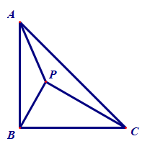
线段和差最值问题的处理策略
7.如图，点P是等腰Rt△ABC 内一动点，AB= 2，则PA+PB+PC的最小值为________.

Slide 27
线段和差最值问题的处理策略

Slide 28
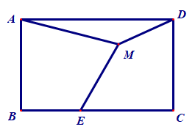
线段和差最值问题的处理策略
9.如图，已知矩形ABCD，AB=4，BC=6，点M为矩形内一点，点E为BC边上任意一点，则MA+MD+ME的最小值为_______.

Slide 29
2.专题讲解的策略：贵在方法，重在思维，方法是关键，思维是核心，渗透科学方法，培养思维能力是贯穿数学教学全过程的首要任务。
每节专题课的讲解要做到以下六点：
（1）注重解题思想的分析，即在复习中要及时将常见的数学思想渗透到解题中去；
（2）注重知识要点的梳理，即第二轮复习不像第一轮复习，没有必要将每一个知识点都讲到，但是要将重要的知识点用较多的时间重点讲评，及时梳理;
（3）注重解题方法的总结，即在讲评试题中关联的解题方法要给学生归类、总结，以达触类旁通的效果；
（4）注重揭示思维过程，从解题前的引导到解题中的思考分析以及解题后的反思都要舍得给予学生思考的空间和时间，关注对数学思想方法的渗透以及数学综合能力的提高；
（5）注重学科特点的提炼，数学以概念性强，充满思辨性，量化突出，解法多样，应用广泛为特点，在复习中要展现提炼这些特点;
（6）注重规范解法，关注得分点，分步给分，书写规范，逻辑连贯。

Slide 30
2019中考数学复习有效策略分析
策略三：模拟训练，查漏补缺
专题复习在关注学生能力发展和提升的过程中也不能放松一轮复习打下的基础，对于已有的成果我们要采取“保温”措施。
1.定期有综合模拟：
模拟试题要有针对性，立足中考又要略高于中考，批阅、评讲一定要及时，涉及相同知识点的题，集中讲评；形异质同的题，集中评讲；形似质异的题，集中评讲。
评分要准确，要贴合中考阅卷要求，以纠正学生中一些不好的答题习惯；关注学生的考试失分情况，做适当的统计，归纳出错原因，发现问题，查漏补缺，及时反馈对症下药；
每次考试后，留一定的时间给学生纠错和消化问题，同时要求学生去反思错解原因，以达到巩固知识，提高能力的目的，力争做到让学生练有所得，听有所获。

Slide 31
2019中考数学复习有效策略分析
2.定期专项训练：
针对中考核心考点的典型问题以及平时作业和考试中的典型错误进行汇总整理，让学生在规定时间内完成，通过这样的不断强化训练夯实学生的双基、提升学生的解题速度。

Slide 32
2019中考数学复习有效策略分析
第三轮复习的形式主要是模拟中考的综合训练，进行查漏补缺，考前练兵。主要结合近几年的中考题，选择组合与中考试卷结构相同、考试时间相同、难度相当的试卷训练，进行适应性训练，要求学生规范答题，适当控制测试次数与难度。试卷的讲评要注重典型错误的分析，侧重训练答题技巧、考场心态、临场发挥的能力，丰富应试经验和技巧等。

Slide 33
2019中考数学复习有效策略分析
这一阶段复习是全真模拟训练，提高应试能力。以精选的套题为线索，进行答题的速度训练，答题的规范化训练，考试的心里训练，应试的策略训练，避免“会而不对，对而不全，全而不美”的现象，想方设法鼓起学生的自信心，让“优生考优，中等生考好，中下等生考的满意”。让学生了解评分标准，阅卷一定要严格按考分标准打分。考后要加强试卷的讲评。题目要分类讲，要有选择型和针对性的讲，并将较综合型的题目分解为较简单的几个小题目来讲，还要结合方法进行指导和归纳。之后一定要让学生进行纠错、消化和反思。

Slide 34
2019中考数学复习有效策略分析
在复习中要求学生严格按照中考要求答题，按标准格式答题，纠正答题过程中的不良习惯，对于试卷的错误要认真分析，找出错误的原因和解决的办法。并对每次训练结果进行分析比较，既可发现问题，查漏补缺，又可积累考试经验，培养良好的应试心理素质。

Slide 35
2019中考数学复习有效策略分析
初三数学复习，时间紧、任务重、要求高，只有切实结合本校实际，制定合理科学的复习方案，认真夯实基础，提高学生解题技能，培养学生良好的应试心态，才能轻松迎考，决胜中考！！！

Slide 36
谢 谢!

Slide 37
谢谢！

Slide 38
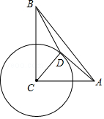
专题示例2：圆背景下的线段和最值问题
这一类问题涉及了相似三角形的判定和性质、两条线段和的最小值问题、转化思想等，解题的关键是构造相似三角形，利用相似三角形对应边成比例完成线段之间的转换，利用三点共线或者垂线段最短求得最小值.

Slide 39
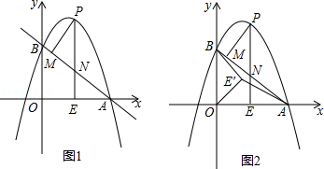

Slide 41
拓展提升：
如图，在Rt△ABC中，∠ACB=90°，AC=8，tanB= ，点P是线段AB上的一个动点（不与A、B重合），以点P为圆心，PA为半径的⊙P与射线AC的另一个交点为D，射线PD交射线BC于点E．
（1）当点E在BC的延长线上时，设PA=x，CE=y，求y关于x的函数关系式，并写出x的取值范围；
（2）设 ，⊙P上是否存在一点F, 使CF+kBF的值最小，如存在求出x
的值；如不存在，请说明理由．

Slide 42
谢 谢!

